Slide 1
Распознавание человека по голосу
Магомедов Абдуррахман
Научный руководитель: (Ёжик|Александр Панин)

Slide 2
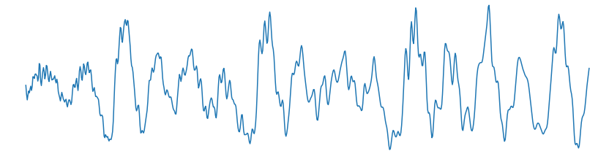
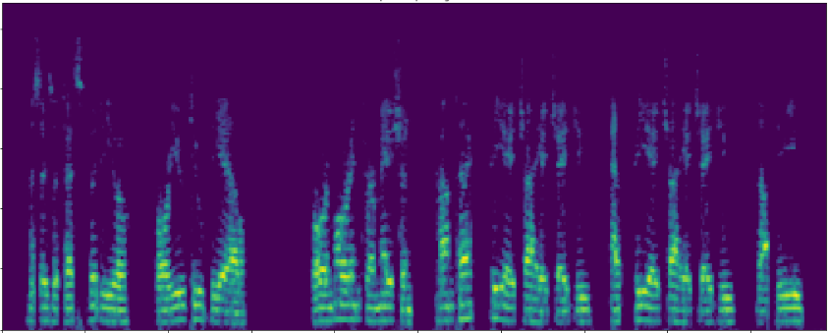
Цель
Звук
Создать программу, распознающую человека по голосу и отличающую его от других людей
Задачи
Спектрограмма
Найти данные для обучения программы распознаванию человеческого голоса
Выбрать подходящую модель для обучения
Обучить модель
Оценить качество работы модели
Модель
Ответ

Slide 3
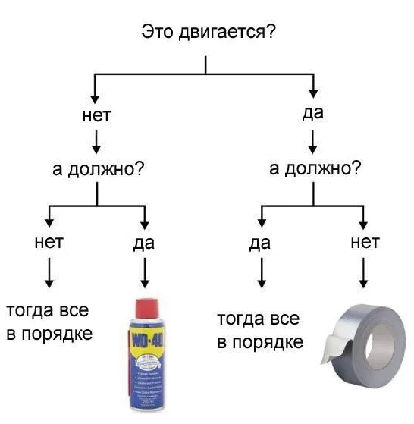
Первая модель – деревья решений
Первая задача, которую будем решать,– распознавание пола человека по голосу
В качестве базовой модели использованы деревья принятия решений
Каждый узел дерева представляет вопрос о каком-либо признаке
Для обучения необходим набор данных с заранее известным правильным ответом (характеристики звука и пол говорящего)

Slide 4
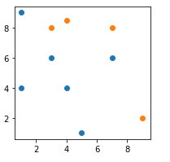
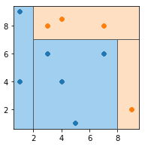
Обучение деревьев
x > 8?
y > 7?
x > 8?
-
+
На каждом шаге выбирается какой-то признак, и по нему производится разделение таким образом, чтобы лучше всего разделить два класса
y > 7?
-
+
x > 2?
-
+
x > 2?

Slide 5
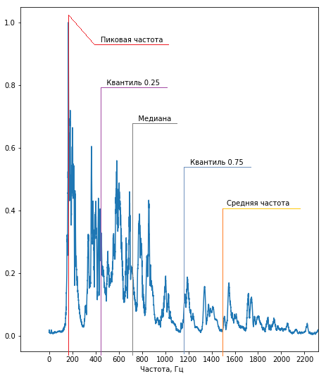
Способ обработки звука
Любой звук можно представить как сумму гармонических колебаний с разными частотами и фазами
Деревья решений для предсказания пола использовали такие признаки звука как средняя частота, медиана частот, дисперсия и т. д.

Slide 6
Точность предсказаний деревьями решений
Модель может «переобучиться», т. е. вызубрить примеры из выборки, при этом не выучив полезные для выполнения задачи в общем случае признаки
Для оценки качества модели данные разбиваются на две выборки: тренировочную (90%) и тестовую (10%). Если точность модели на тестовой выборке гораздо ниже, чем на тренировочной, то это признак переобучения
Деревья решений предсказывают пол человека из тестовой выборки с точностью 86%, из тренировочной – 99%
Деревья сильно чувствительны к постороннему шуму
Обработка всех частот плоха тем, что человеческий голос расположен в довольно узком интервале частот, поэтому высокочастотные и низкочастотные шумы отрицательно сказываются на точности предсказаний модели

Slide 7
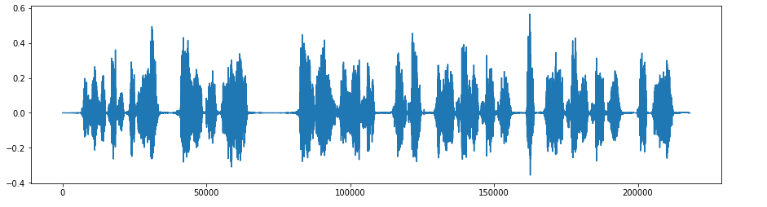
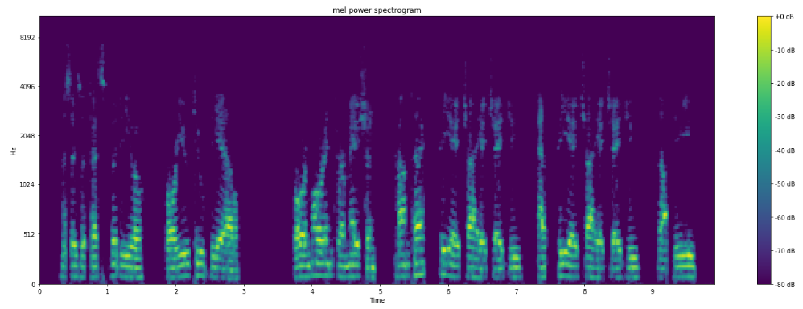
Улучшенная обработка звука
Для человека сила ощущения какого-либо раздражителя пропорциональна логарифму интенсивности раздражителя (закон Вебера-Фехнера)
Поэтому для человека естественна логарифмическая шкала как частот, так и громкости звука (децибелы)
Для соответствия человеческому восприятию используется мел-спектрограмма – спектрограмма с логарифмической шкалой как частот, так и амплитуд

Slide 8
Вторая модель – свёрточные нейронные сети
АААААААЫЫЫЫЫЫЫЫЫ СВЁРТКИИИИИИ
СТАК МОР ЛЭЙЕРС

Slide 9
Точность предсказаний с помощью нейронной сети
Модель обучилась на выборке из 2864 файлов, принадлежащих 33 людям
На тестовой выборке модель определяет пол человека с точностью 97%, на тренировочной – 99%

